Slide 1





某某技术提供商
为您提供某某全方位解决方案
招商加盟产品宣传介绍PPT
2018年11月
请在这里输入您的公司/机构名称

Slide 2

目录
Contents
1
企业概况
2
产品介绍
3
研发·生产·销售
4
企业文化

Slide 3

1
企业概况
企业简介
资质&荣誉
组织构架
发展历程
发展趋势
人才储备
厂区展示
经营原则

Slide 4
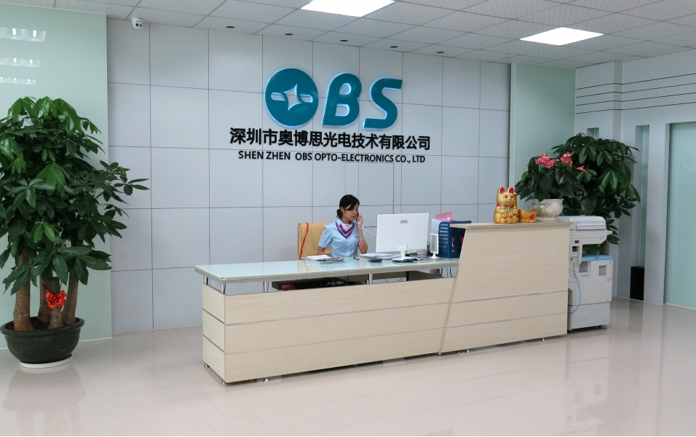
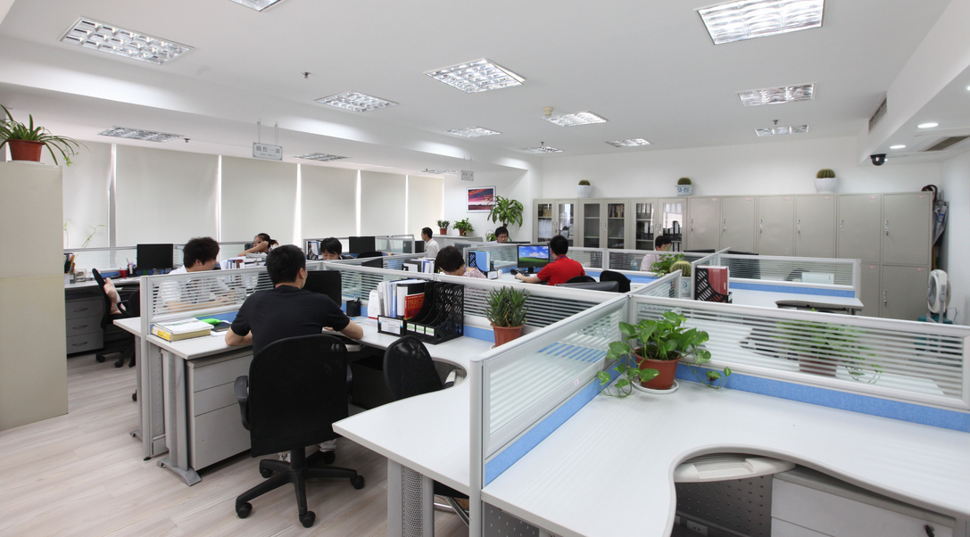
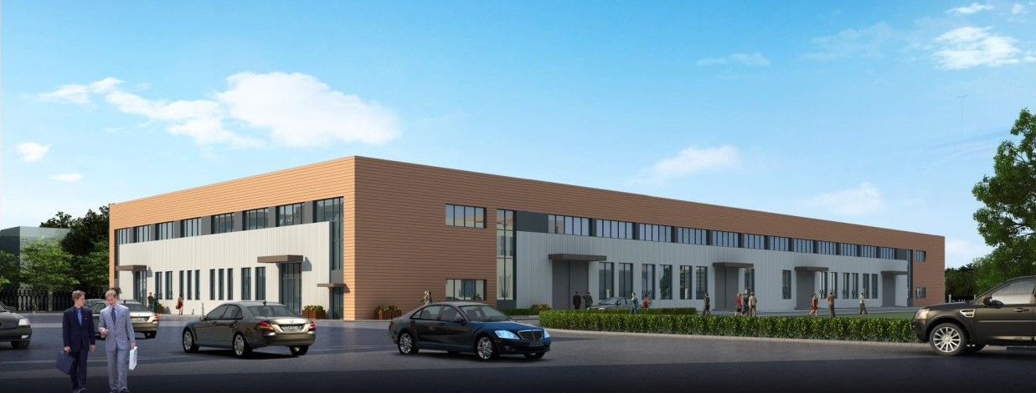
公司简介
北京市未名电子有限公司，始于2004年，是某某产品专业生产厂家，现在员工200人，厂房面积7200平方米，公司自设注塑车间及模房，另有5条自动流水线，日产量10000只。
依质量求生存
公司已通过ISO9001及TS16949质量管理体系认证。水泵从设计-工艺-过程控制等三个阶段进行产品优化，严把产品质量关，使产品向着“零缺陷”目标不断前行！
依创新求发展
未名公司着重于产品本身，通过引进及吸收国外先进技术，打造了一批专业、稳定、经验丰富的技术研发团队；针对产品设计及要求，重金建立自己的实验室，保证快速、高效的为客户拿出解决方案。

Slide 5
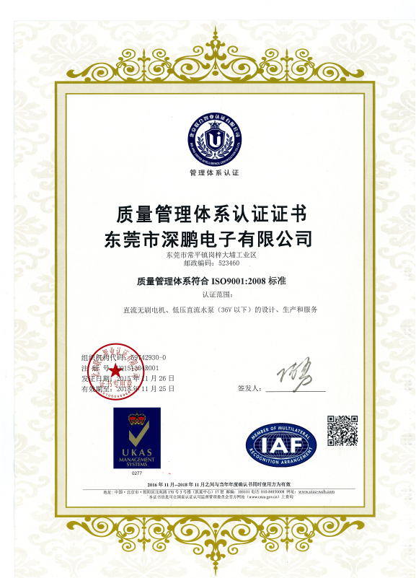

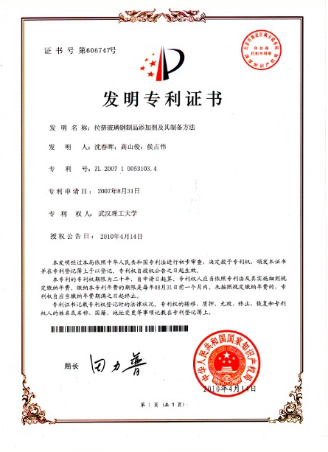

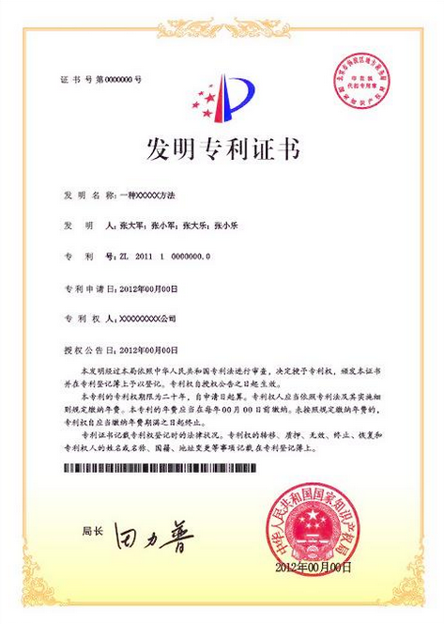



资质与专利
2012年通过ISO9001质量管理体系认证
2013年成功申请多项使用新型专利证书
2014年通过TS16949汽车行业质量管理体系认证
2015年通过TS16949某某行业质量管理体系认证

Slide 6

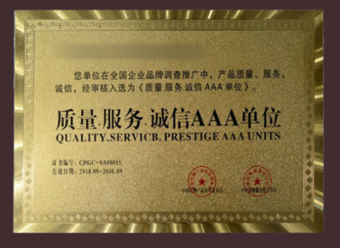


企业荣誉
1
公司荣获“北京市著名品牌”
2
公司荣获“中国电机行业十大品牌”
3
公司荣获质量、服务、诚信AAA单位
4
公司荣获北京市“重合同守信用单位”
5
公司再获殊荣，被评选为“消费者放心满意品牌”

Slide 7
组织结构
总经理
管理者代表
市场部
行政部
开发部
生产部
品管部
资料部
财务部
网络科
销售科
客服科
人事科
总务科
工程科
研发科
文控中心
注塑车间
前置车间
组装车间
来料检验科
制程检验科
成品检验科
生管科
采购科
仓储科
会计
出纳

Slide 8


发展历程
发展历程
开发并生产某某产品、单相电机 。 在国内最早设计制作 P4560 系列电脑水冷系统循环泵。
2004年
2005年
研发出某某二代产品。
2006年
研发出P45,P60 系列某某产品应用于激光冷水机与即热式热水器产品。
2007年
与中国医学科学院直属 “ 北京阜外医院 ” 合作研发第一台国产替代人工心脏的血泵及控制系统，弥补国内空白。

Slide 9


2008年
直流无刷水泵开始相继与国内冷水机厂家配套，并与阿里斯顿等东南亚家电厂商合作。
专注于冷水机组冷却增压泵，快热式热水器增压泵，太阳能循环泵方面产品系列化研发与生产。并于美的、海尔、 JOVEN 、ALPHA等国内外大型电器厂商合作。
2010年
2011年
开发新风机电机，空气清新机电机应用于家庭空气净化器产品，与百朗电气集团等家电厂商合作。
独立成立 “ 北京市未名电子有限公司 ” 并开发 5KW 燃油驻车加热器循环泵 ， 替代进口德国同类泵，同年通过ISO9001质量体系认证。
2012年
2013年
成功申请静音水泵专利证书。
公司已执行6S、TS16949质量管理体系，现有自已的模房及注塑车间， 9 台台湾注塑机，最大吨位 220 吨现市场上以慢慢形成自大的品牌。
2015年

Slide 10
您的标题
2016年
营业额目标1亿元
2006年
2014年
营业额200万元
营业额突破5000万元
2010年
营业额突破1000万元
2004年
营业额102万元

Slide 11
设备产能
现有设备产能计算
工序名称 | 设备 | 设备数量 | 2015实际产量 | 2016年目标产能
 |  |  |  | 预定日产能 | 加工时间 | 合格率 | 日生产能力 | 出勤天数 | 年产能
注塑 | 注塑机台 | 10 | 981800 | 1000 | 22 | 95% | 9500 | 300 | 2398275
绕线 | 绕线机 | 1 | 1127164 | 850 | 10 | 94% | 5436 | 300 | 1630827
灌胶 | 灌胶机 | 1 | 20000 | 10000 | 10 | 95% | 799 | 300 | 2398275
焊接 | 旋熔机 | 2 | 8000 | 3600 | 10 | 98% | 4797 | 300 | 863379
组装 | 流水线 | 5 | 754680 | 3000 | 10 | 99% | 7195 | 300 | 1438965
合计 |  | 100万套生产能力
这是一个表格范例，主要给用户示范图表在PPT里的摆放格式。用户可以将EXCEL里的表格直接复制到这里，表格线框、字体、配色均可参照上表进行。

Slide 12
产能利用率
年度 | 2012 | 2013 | 2014 | 2015 | 2016（预计）
年产量（万台） | 50 | 75 | 105 | 120 | 150
产能利用率 | 60% | 83% | 40% | 45% | 58%
备注 | 2014年新工厂搬迁
这是一个图表+表格范例，主要给用户示范图表在PPT里的摆放格式。用户可以将EXCEL里的表格直接复制到这里，表格线框、字体、配色均可参照上表进行。

Slide 13

人才储备
公司有一套完整的人才储备的计划，一方面通过建立人才储备数据库，对主要岗位建立人才储备数据库，以备公司急需人员时备查和联系；另一方面通过企业内部的有计划的培训、岗位轮换来达到促进人才成长的目的。目前已初步达成以下几项指标：
在员工流动方面,公司变被动为主动,将员工流动率控制在10%-20%之间。
关键技术岗位或管理岗位,后备储备人才达到3-5人;非关键性岗位,在需要时,有途径及时招聘到合适人员。
员工培训的及时性和有效性提高。
员工的胜任感和忠诚度提高。

Slide 14
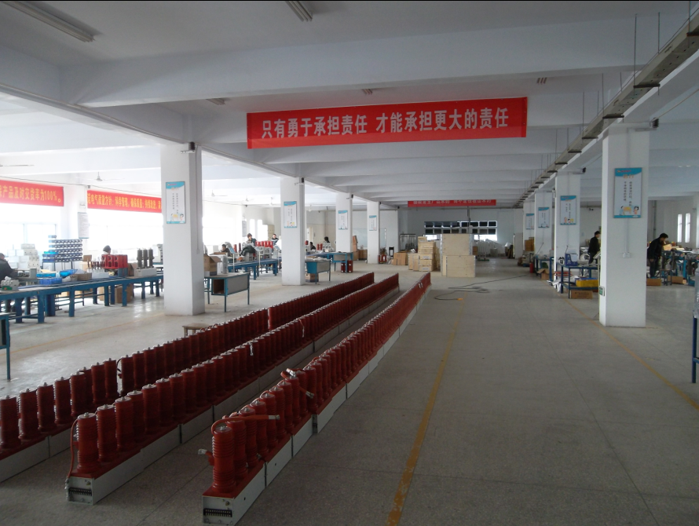
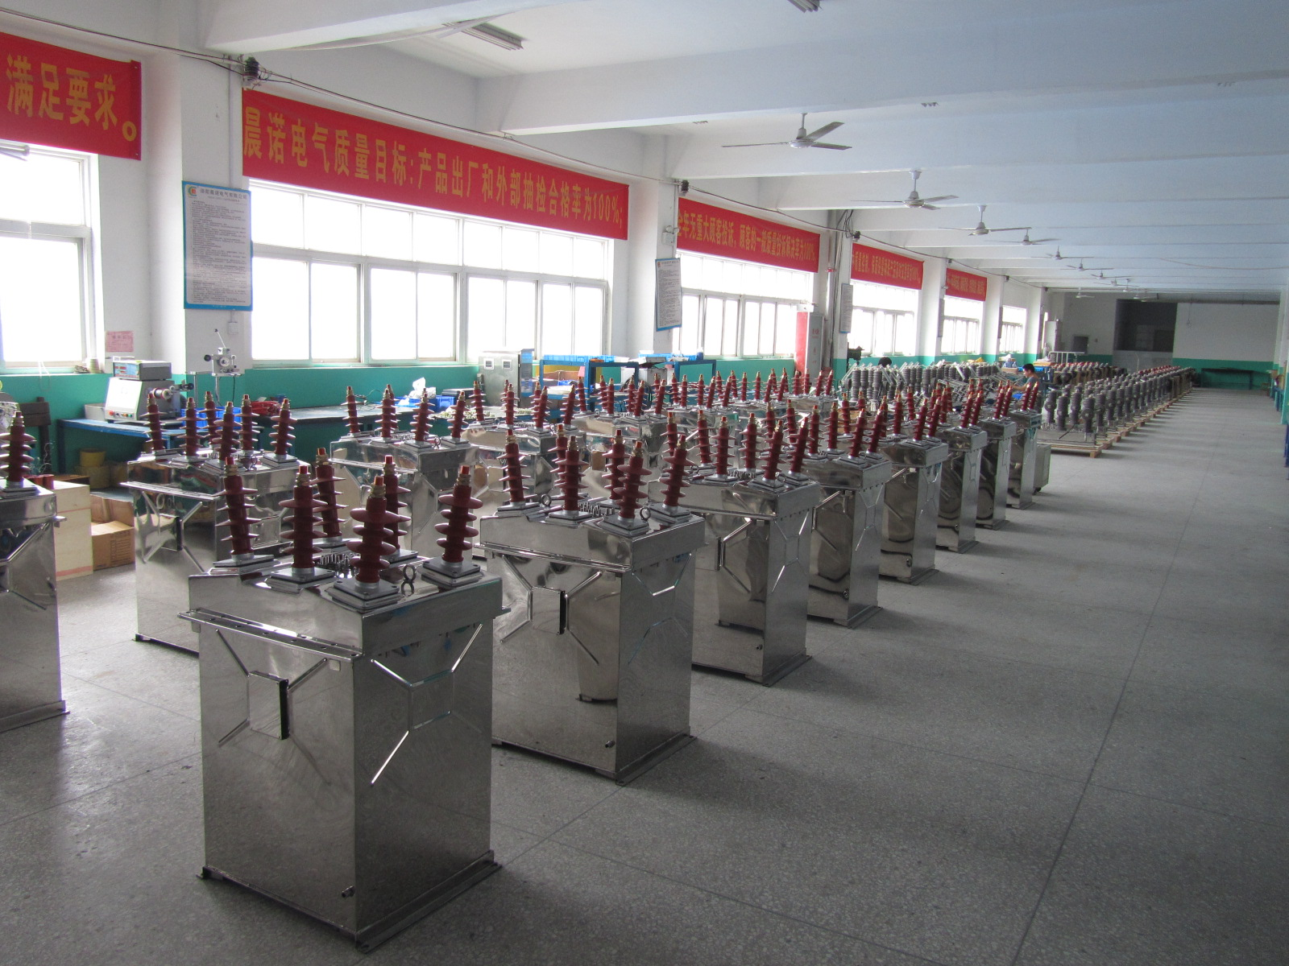
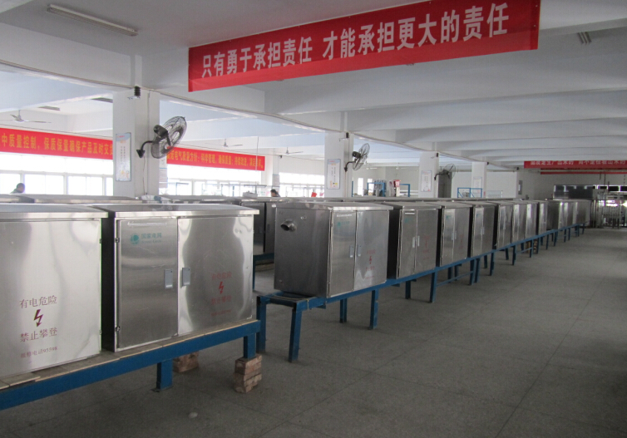
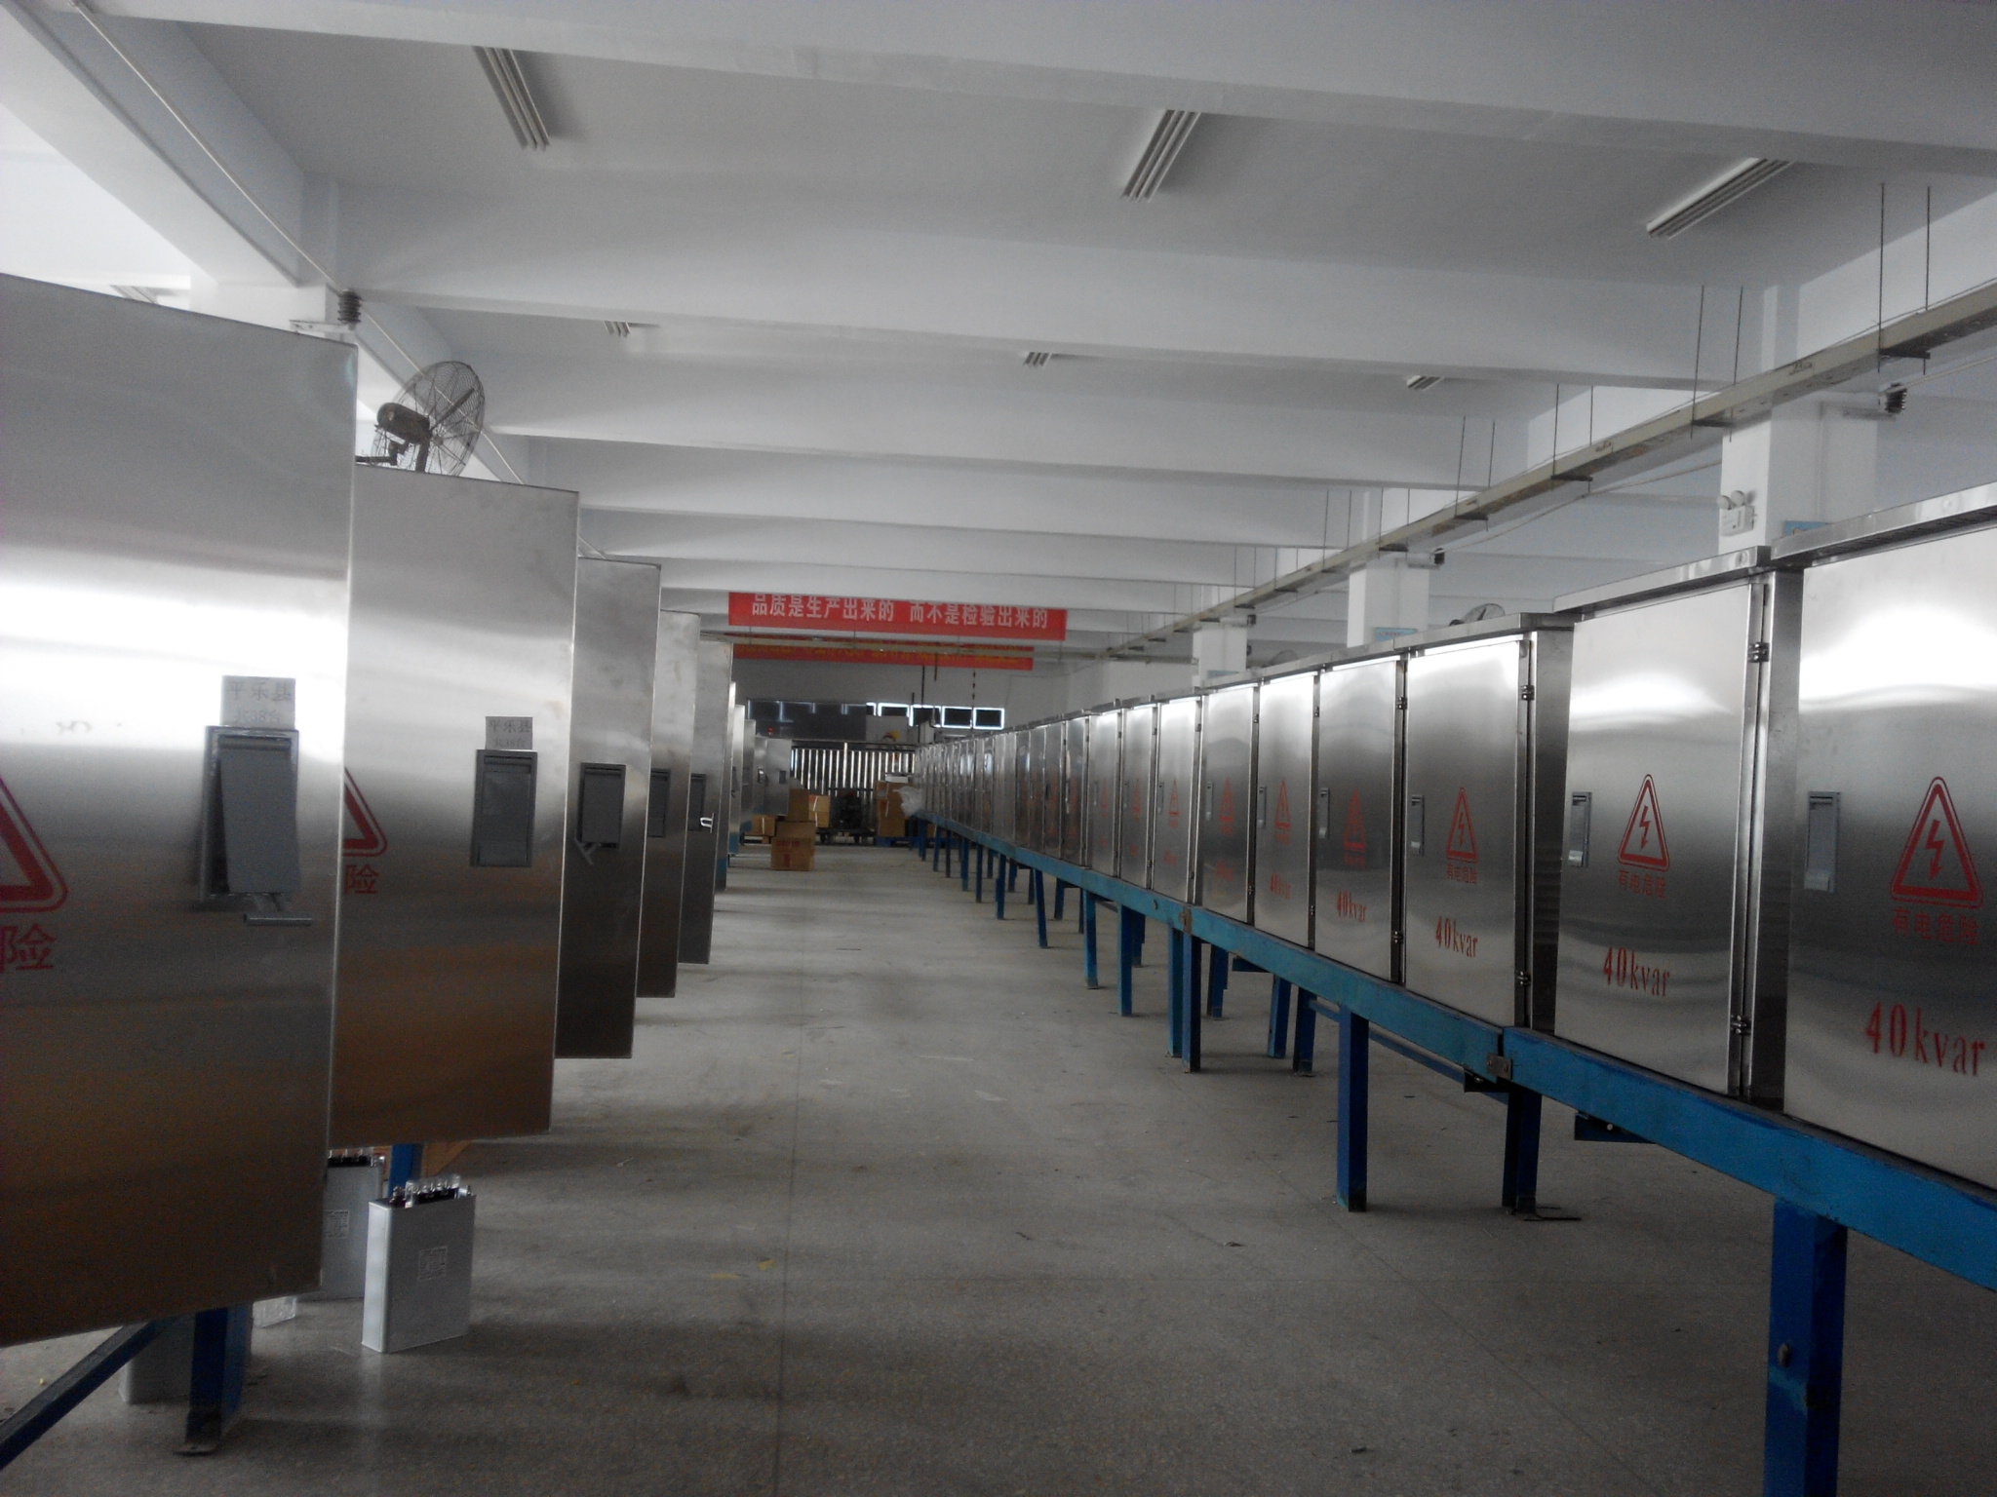
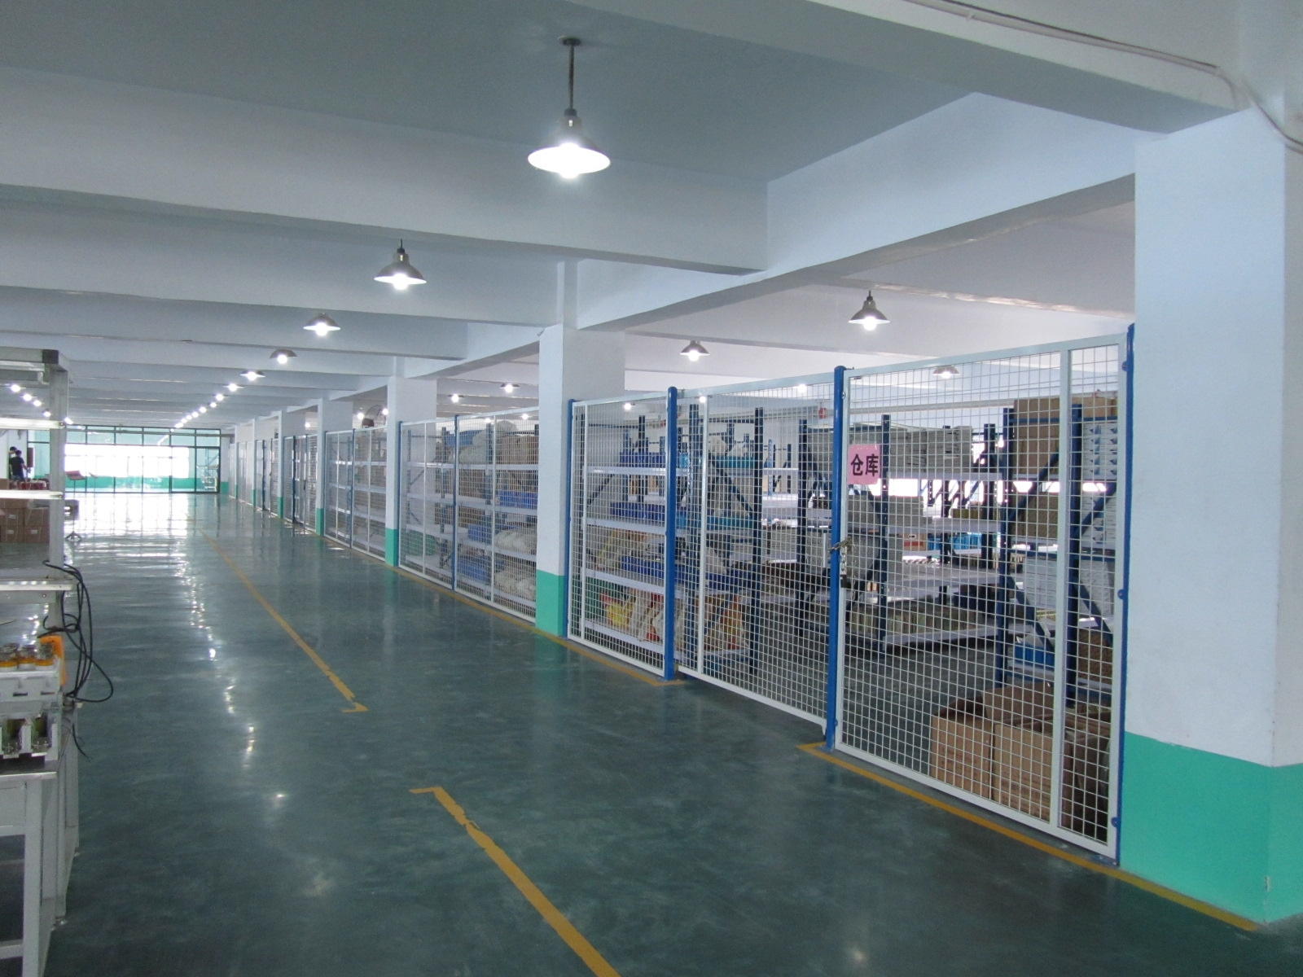
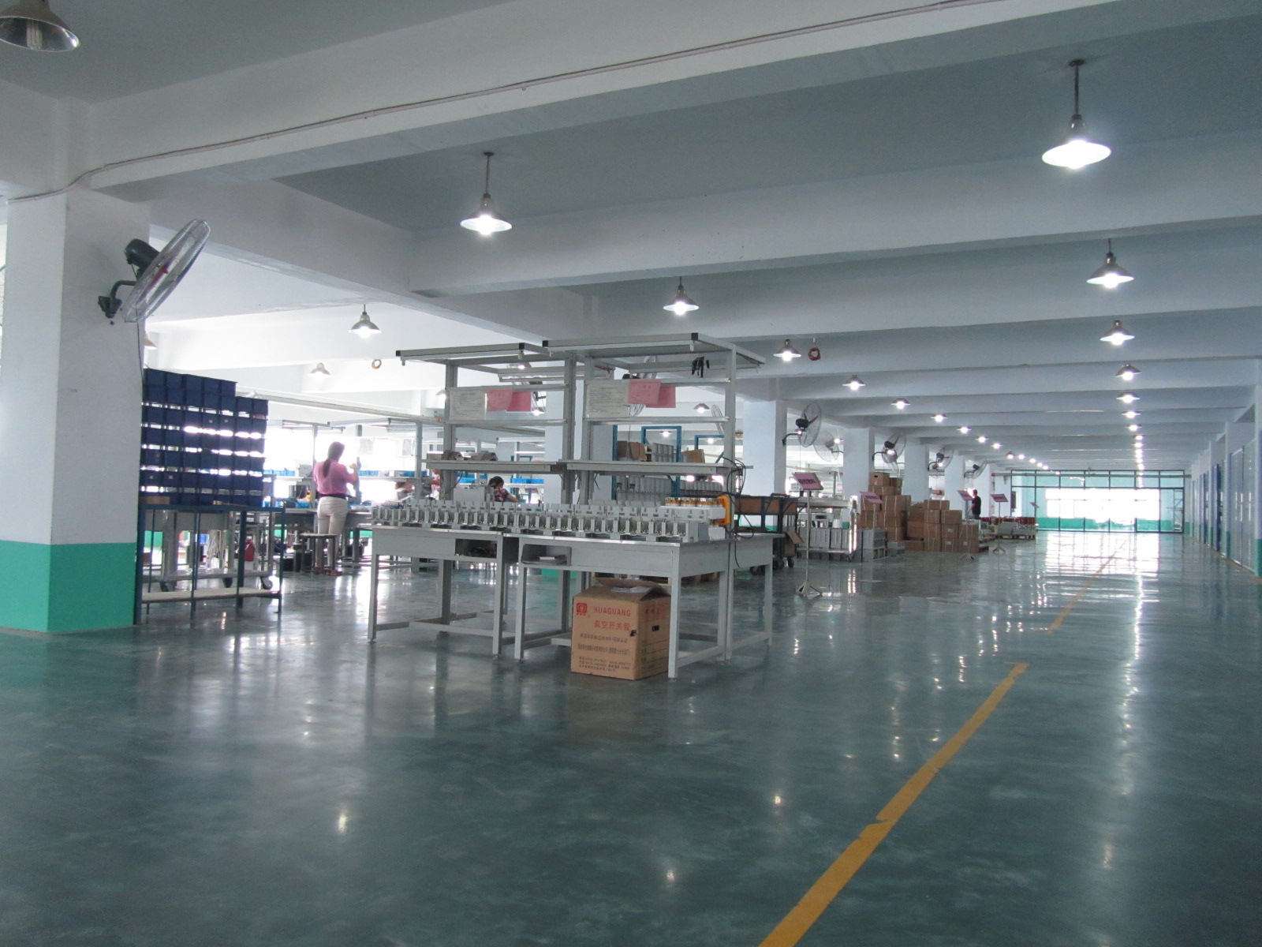
设备展示
注塑车间
检测设备
检测设备
包装车间
组装车间
组装车间

Slide 15

服务原则
快速响应原则
客户反映的质量问题须在4小时内答复；
重大问题，技术服务人员务必24小时内到达现场；
所有质量问题，所有部门必须在第一时间内帮助客户解决问题。
换位思考原则
站在客户的角度，思考客户需求；
真心感受客户担忧，切实解决好产品和服务中的问题，让客户使用放心产品。
增值服务原则
客户享用公司产品的同时，公司积极为客户提供技术支持、新产品推荐、最新市场信息反馈，使客户利益最大化，感受增值服务。
金牌服务
客户参与原则
真诚邀请客户到公司参观考察，了解产品生产过程，亲身感受公司文化、管理及现状，虚心接受客户建议，积极有效改进工作。

Slide 16
2
产品介绍
产品得介
操作流程
商机分析
产品特色
适用场所

Slide 17
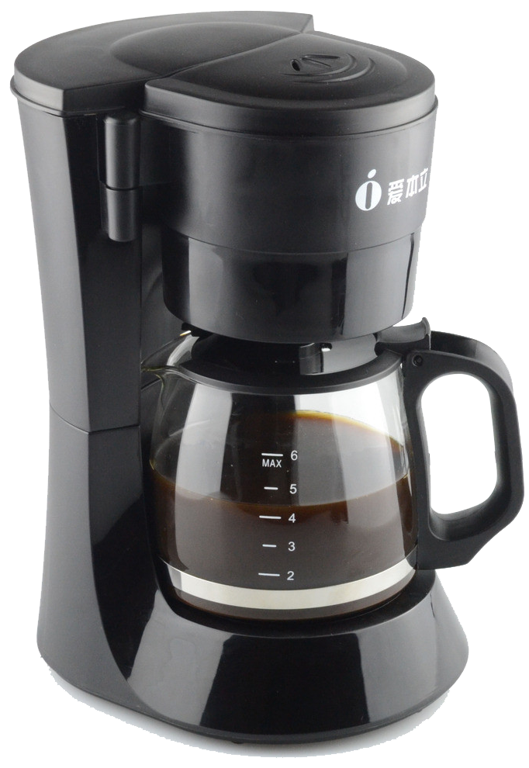
产品简介
2015年尖端的
微信营销
多功能互动终端
●一台用互联网思维设计的产品
●一个现代科技与传统行业结合的项目
●一个多功能的广告终端

Slide 18
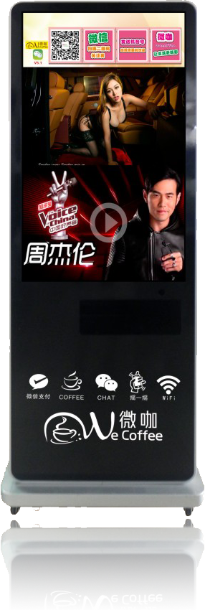
产品简介
智能操控
广告平台
吸粉神器
时尚、便捷的微信喝咖啡方式！高效的吸粉神器，既有免费咖啡又可涨粉丝。要以说，在二维码的黑白相间的矩阵背后，隐藏着巨大的商业价值。创赢作为专业的微信软件开发和智能设备开发的供应厂商，顺势而动，推出微信自助咖啡机设备，该设备就是能过用户扫描二维码，加关注，发指令为广大用户提供免费咖啡，进而将广大用户聚焦在商家微信公众平台，达到吸引粉丝的目的，助力商家便捷营销。

Slide 19



操作流程
扫二维码，关注，发送朋友圈
选择需要的饮品
开通微信支付功能
体验尊享咖啡奶茶饮料

Slide 20
商机分析
关注商家微公众信号，免费领取饮料一杯，可设置收费服务。
机器本身自带免费wifi。（可选）
01
04
商家可通过ibeacon(蓝牙）向顾客推送优惠劵等。
商家可以投放平面，视频广告展示赚取广告费。
02
05
商机分析
支持绑定多个二维码，多商家合作吸粉营销两不误。
03
06
微信通过摇一摇，扫码玩小游戏等互动

Slide 21
四大特色
项目投资少，运营成本低，投资风险非常小，回报率极高，适用范围广，且维护简单，运输方便可一人操作。
使用速溶咖啡和果汁饮品原料及水，通过咖啡机加工热/冷咖啡和其它热/冷饮品，比市场上其它饮品的利润高出几倍。
投资较少
利润利高
节省原料
水温、水量、饮品原料量有电子全数码控制，精确有效的节省原材料，且无须人工接触，方便卫生。
管理方便
拥有电子自动计数系统，自动累计销售数量，方便维护管理。

Slide 22
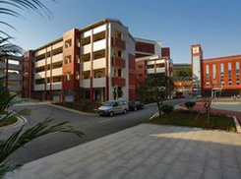

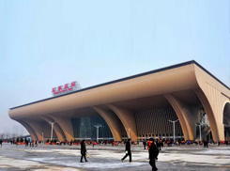
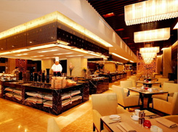


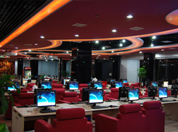
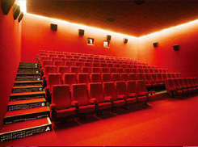
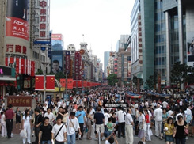

适用场所
可置放于办公室、教学楼、学生宿舍楼、阅览室、图书馆、网吧、电影院、影城、大型连锁商店、员工食堂、酒店大厅、客房、银行、医院、酒店、写字楼、快餐店、地铁站、汽车站、火车站、机场、品牌形象店、美容、美发中心、商场、购物中心、超市、汽车销售中心、售楼中心、餐饮店、步行街、娱乐场所、招聘市场、证卷交易所、政府形象外事窗口等等公共场所。
教学楼
医院
酒店
机场
火车站
图书馆
电影院
步行街
网吧
商场

Slide 23
3
研发生产销售
开发能力
生产能力
品质控制
市场分布
荣誉客户
设备产能

Slide 24
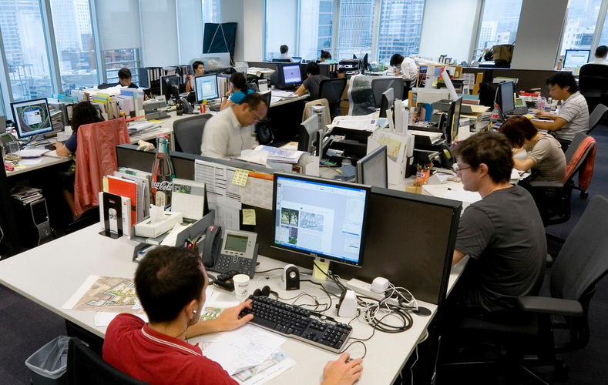
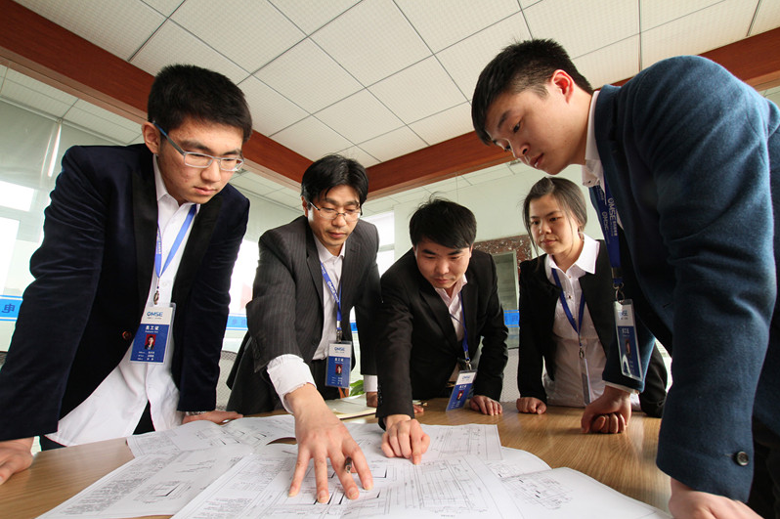
开发能力
作为国内某某行业领导者，未名公司专注在其产品上的技术 研发与创新毫不松懈。未名公司拥有一批具有创新意识的专业技术人才做技术支持。在直流无刷水泵研发上未名公司是最早拥有高级电控与水力结构高级工程师的团队。
研发团队
具有10年电机电控行业研发经验高级人才：5名
具有5年电机电控行业研发经验高级人才：3名
具有10年直流无刷水泵水力结构设计研发经验人才：5名
具有5年电机结构行业研发经验人才：5名
具有10年塑胶产品的模具设计经验人才：5名

Slide 25

开发能力
研发投入
未名公司在创立初公司的创始人就设定公司以科技为动力，以质量求生存的经营理念。本着做高品质的产品，公司设定在产品的科研上的投入，在行动上以每年销售利润的15%投入到产品研发上。向国外优秀的的泵业标杆企业学习，使未名公司的微型直流无刷水泵的在国内始终处于领先，与国外优秀企业看齐。
研发投入为年利润的
15%

Slide 26
开发能力
研发成果
未名公司在早期创立2004年以来就对知识产权的重视，使公司在产品研发上的成果不会受到有知识产权的问题，在微型水泵领域取得了5项发明专利与1实用新型专利。奠定了未名公司在微型直流无刷水泵技术上的领先。
某某电子泵（发明）
某某某产品水泵（发明/实用新型）
微型某某产品（发明）
微型直流电脑某某产品（发明）
微型无残留食品级无刷某某产品（发明）
发明专利

Slide 27
开发能力
开发周期
未名公司为应对市场对产品多样性的需求，在选定供货合作商更多是考虑以实现共赢的方式进行合作形成战略合作伙伴的关系。在人才方面未名公司有一批稳定的电控高级工程师、水力结构高级工程师以及经验丰富的模具设计师来保障产品的开发周期。
100天
70天
45天
从无到有全新产品开发周期
产品技术公关的新产品开发周期
局部开模的新产品开发周期

Slide 28
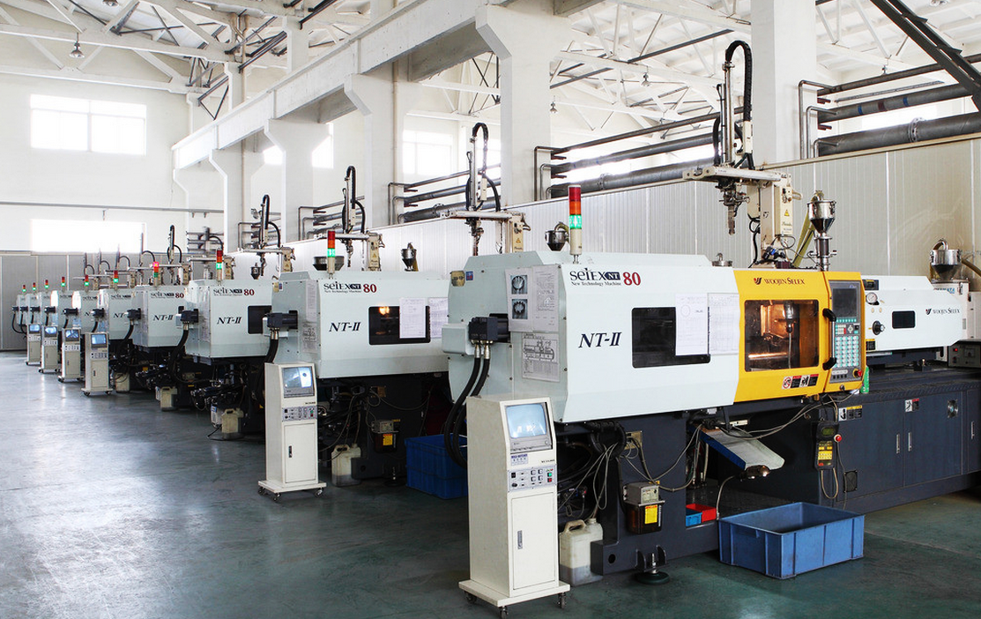
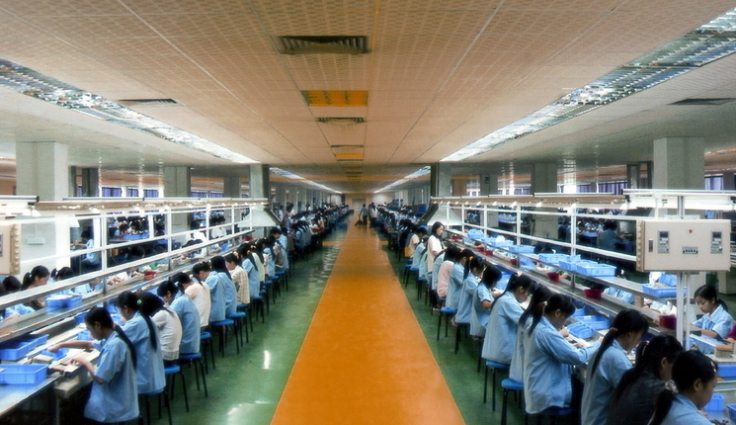
生产能力
1.5
高端设备
品质保障
万台/天
1
在先进科学的自动化设备引进下，我们的积累了多年水泵生产经验，拥有标准化流水线5条，最大产能可达10000台/T；公司平均日产水泵可达到1.2万台；最高产能可能达1.5万台。
2
为了打造质量过硬国际水泵品牌，公司致力于产品质量和生产效率，引进了日本进口高精度多功能绕线机2台；国产内转子绕线机7台；国产外转子绕线机2台，自动化灌胶机1台，旋熔机1台，抽真空机1台。大大提高了产品生产效率，产品质量也得到进一步保障。

Slide 29
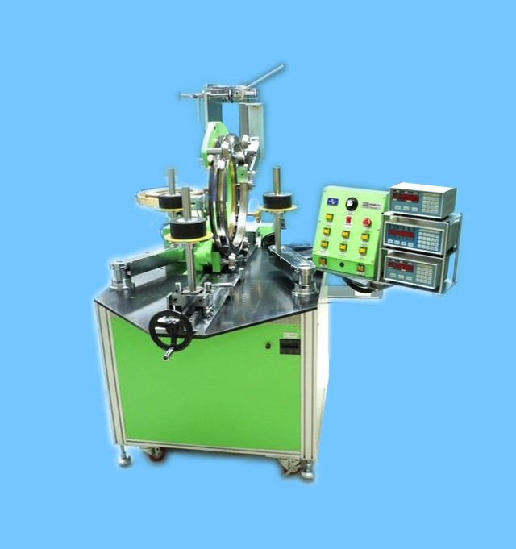
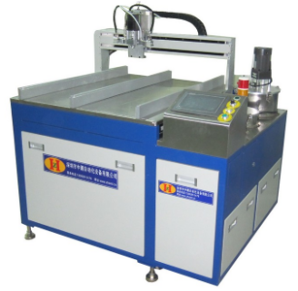
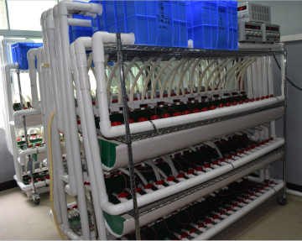
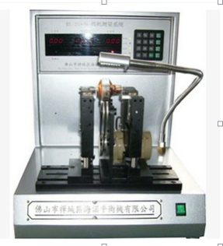
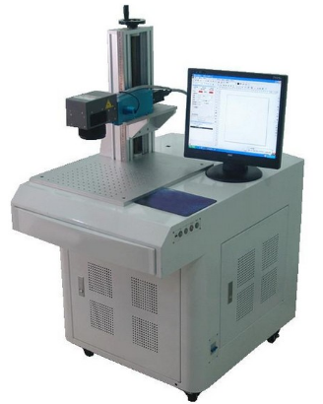
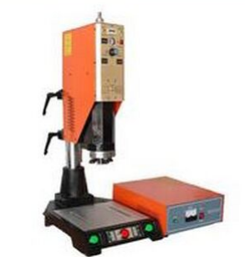
品质控制
六项严格测试 确保品质如一
硬度测试
防水测试
表面老化测试
平衡检测
高低温交变测试
抗干扰检测

Slide 30
市场分布
A
客户分布情况
欧洲
美国
中国大陆
东南亚
B
公司客户分布领域
移动通信领域
消费电子领域
汽车电子领域
计算机领域
照明领域
安防领域

Slide 31








荣誉客户
在汽车电子安防领域：
固电电子一直是某维、某盛、某安科技、某视科技、某宝科技、某为技术等制造商长期稳定的互利合作伙伴。
在消费类电子行业中：
固电电子享有很高的声誉，一直是某为、某维数字、某成数字、某志科技、某新力、某源、某科电器、某马仕等著名品牌的优秀供应商。

Slide 32
4
企业文化
客户服务
企业文化
团队风采
联系我们

Slide 33

售后服务
服务目标：超越客户期望，超越行业标准
售前服务
①免费为用户提供技术咨询服务。
②向用户提供产品样本，企业简介，资信证明等资料。
③邀请用户来我公司考察产品设计、工艺流程和质量管理体系。
④委派技术人员根据现场情况和用户需求进行免费设计、选型。
售中服务
产品制造过程中，邀请用户有关技术人员到我公司察看制造过程中各个工序的检验，并向用户有关技术人员提供产品的检验标准和检验结果。
售后服务
①结合用户需求进行技术培训，及时根据用户需要改进产品。
②坚决执行产品“三包”服务政策。
③对客户来电来函信息8小时内处理完毕答复，服务工程师24小时待命制；故障未处理完毕，服务工程师不能离开现场，离开现场需客户许可。

Slide 34

企业文化
为客户成就品牌；为员工创造幸福
成为全球汽车电子泵“知名品牌”
企业愿景
为客户创价值 为员工某利益
为企业求发展 为社会做贡献
企业纲领
经营理念
客户就是上帝 服务就是效益
以科技为动力 以质量求生存
企业文化
群策群力 精益求精
顾客至上 持续改进
质量方针
四个全面
全面建成高素质队伍
全面解决微小细节
全面推进数字化管理
全面从严要求领导

Slide 35
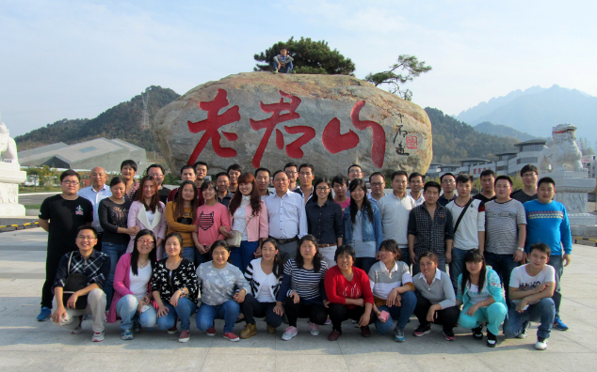
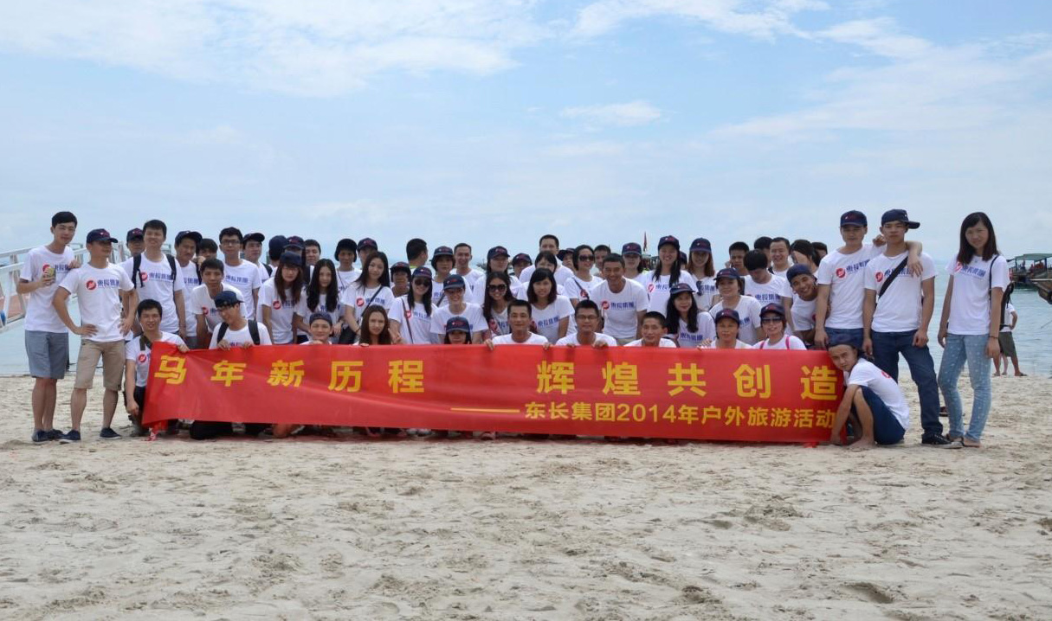
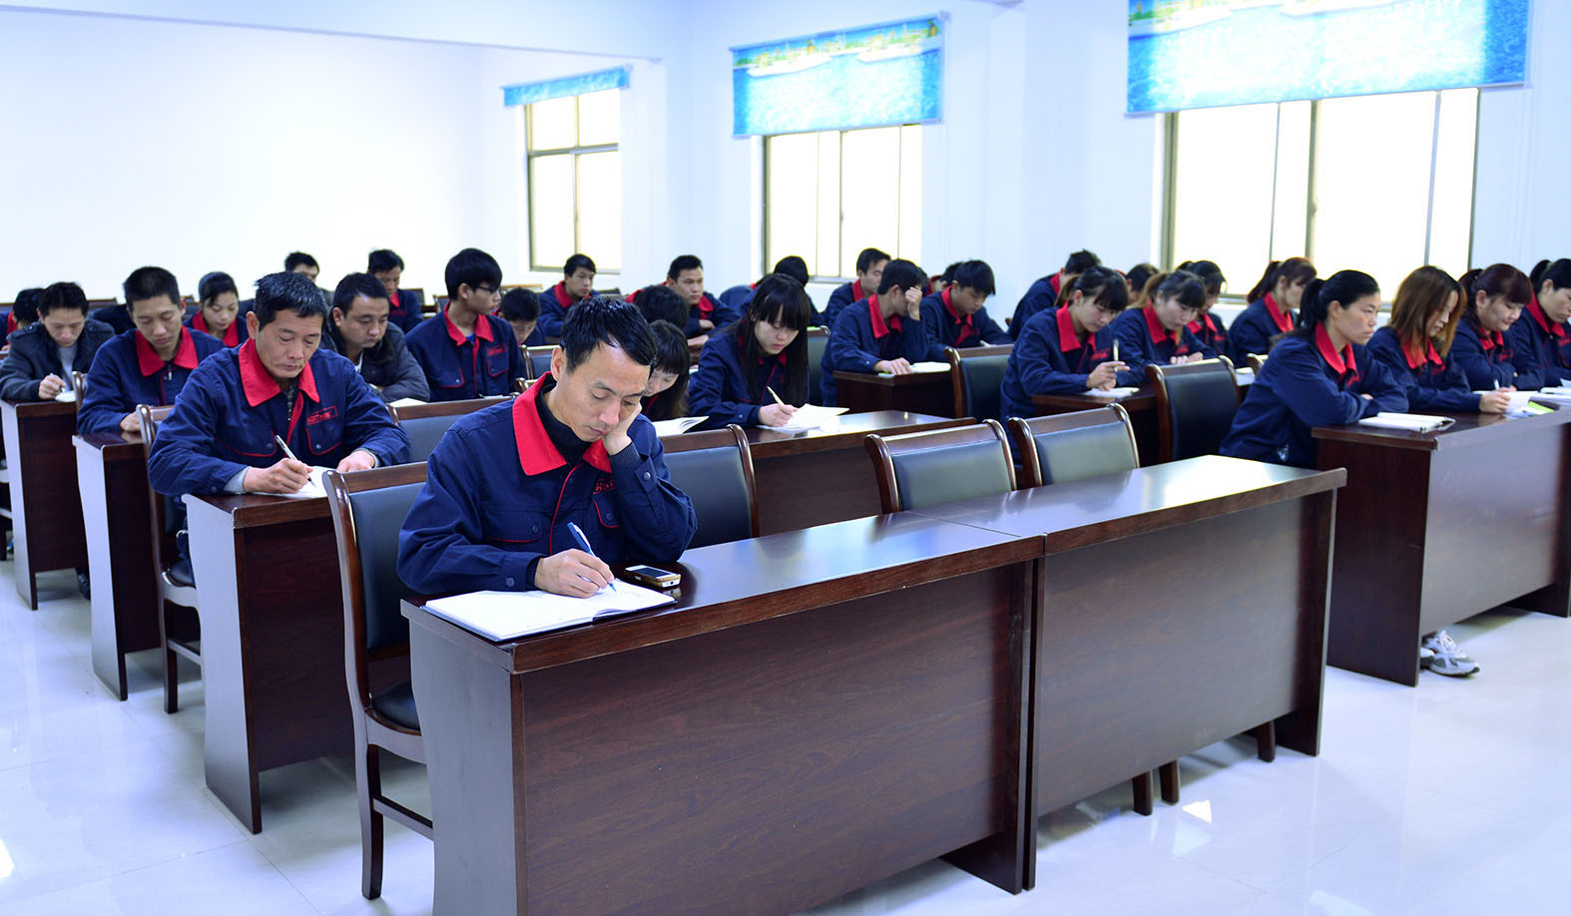
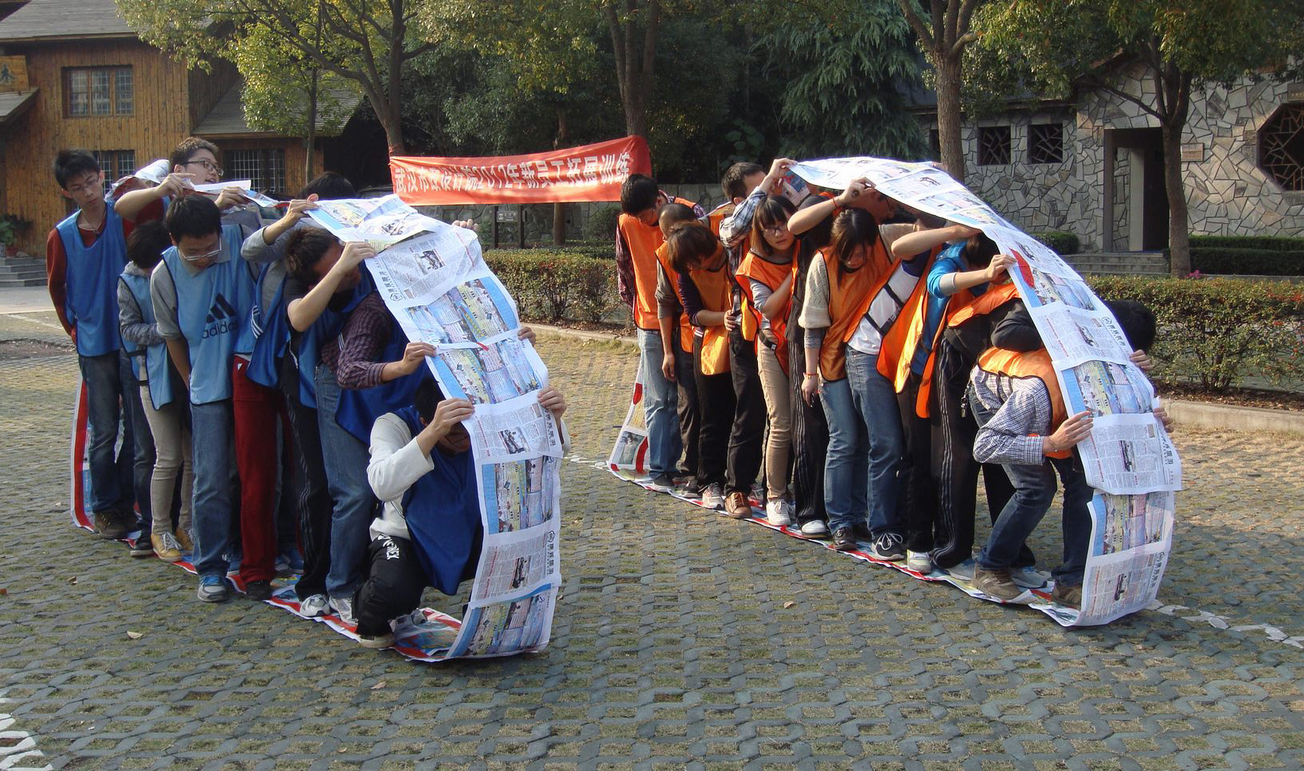
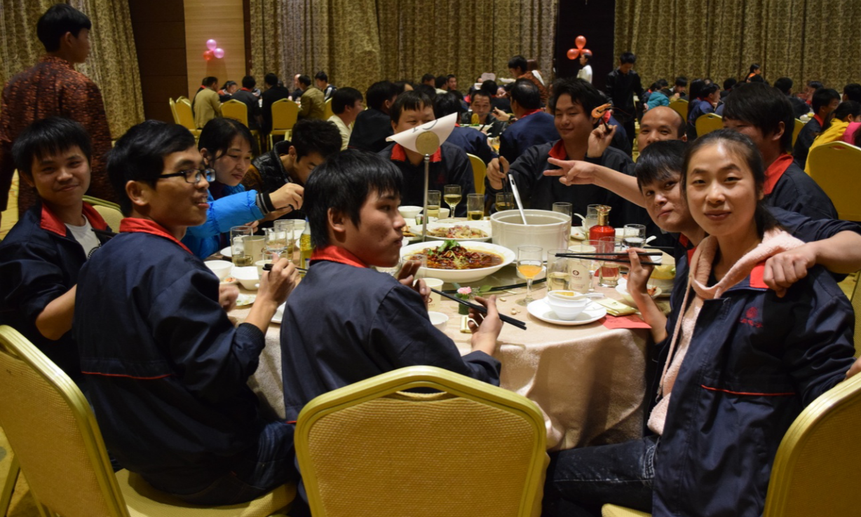
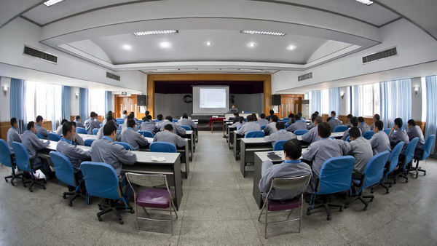
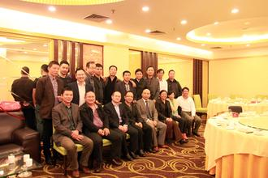
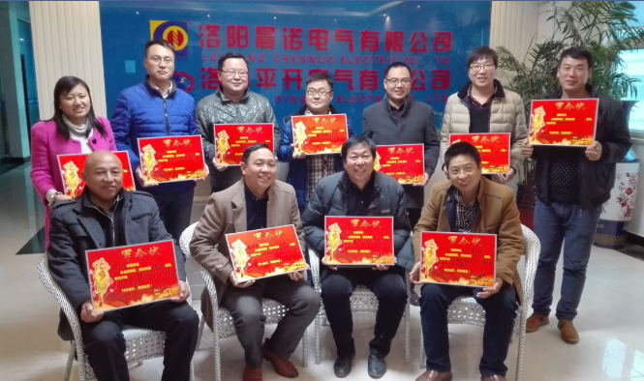
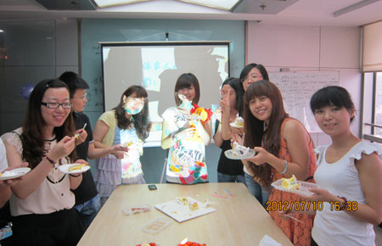
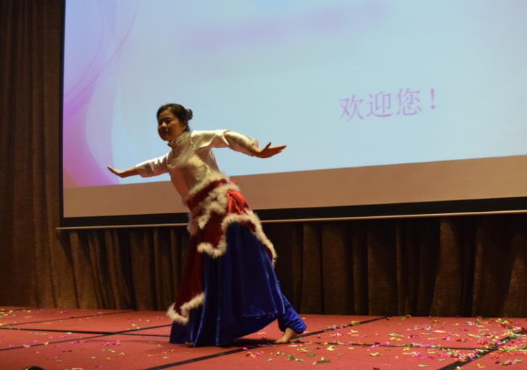
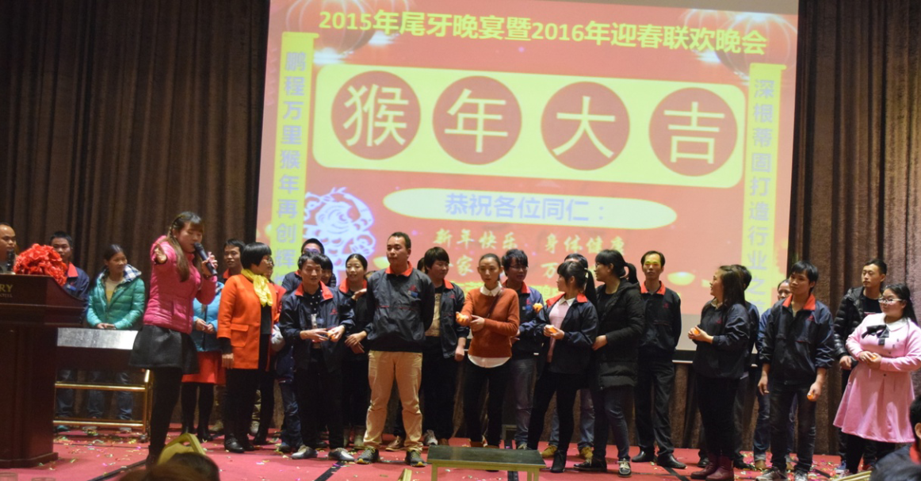
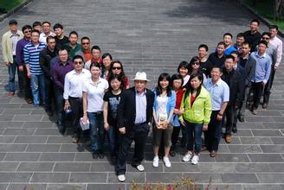
团队风采
和谐的工作氛围
激情的团队文化

Slide 36


联系我们
公司地址：北京市高新区某某大道83号C座1825室
电话：010-88888888
传真：010-88888899
E-Mail：service@adress.com
网址：www. adress.com
官方微信

Slide 37
某某技术提供商
为您提供某某全方位解决方案
演示完毕 感谢聆听
2018年11月
请在这里输入您的公司/机构名称

